Slide 1
Тема 5. Діяльність Державної аудиторської служби

Slide 2
Конституція України — Конституція України від 28.06.96 р. № 254к/96-ВР.
КпАП — Кодекс України про адміністративні правопорушення від 07.12.84 р. № 8073-X.
БК — Бюджетний кодекс України від 08.07.2010 р. № 2456-VI.
Закон № 2939 — Закон України «Про основні засади здійснення державного фінансового контролю в Україні» від 26.01.93 р. № 2939-XII.
Порядок № 550 — Порядок проведення інспектування Державною фінансовою інспекцією, її територіальними органами, затверджений постановою Кабінету Міністрів України від 20.04.2006 р. № 550.
Порядок № 346/1025/685/53 — Порядок взаємодії між органами державної контрольно-ревізійної служби та органами прокуратури, внутрішніх справ і Служби безпеки України, затверджений наказом Головного контрольно-ревізійного управління України, Міністерства внутрішніх справ України, Служби безпеки України, Генеральної прокуратури України від 19.10.2006 р. № 346/1025/685/53.
Порядок № 707 — Порядок розгляду звернень та організації особистого прийому громадян у Державній фінансовій інспекції України та її територіальних органах, затверджений наказом Міністерства фінансів України від 26.07.2013 р. № 707.
Методичні рекомендації № 90 — Методичні рекомендації щодо здійснення інспектування органами Державної фінансової інспекції України, затверджені наказом Державної фінансової інспекції України від 14.12.2011 р. № 90.

Slide 3
До обов’язків цієї служби входить:
Контроль над збереженням і використанням фінансових ресурсів країни;
Розробка пропозицій щодо вдосконалення законодавчих актів, актів Президента України та Кабінету Міністрів України, нормативно-правових актів міністерств та в установленому порядку подача їх Міністру фінансів;
Визначення потреби в бюджетних коштах;
Ефективне використання коштів та майна;
Контроль за станом та вірогідністю бухгалтерського обліку і фінансової звітності;
Дотримання законів країни при здійсненні державних закупівель.

Slide 4
Головні завдання Держфінінспекції
Почнемо наше знайомство з Держфінінспекцією з головних завдань, які стоять перед нею, а саме, це здійснення контролю за:
1) використанням і збереженням державних фінансових ресурсів, необоротних та інших активів
2) правильністю визначення потреби в бюджетних коштах та взяттям зобов’язань
3) ефективним використанням коштів і майна
4) станом і достовірністю бухгалтерського обліку і фінансової звітності
5) дотриманням законодавства про державні закупівлі

Slide 6
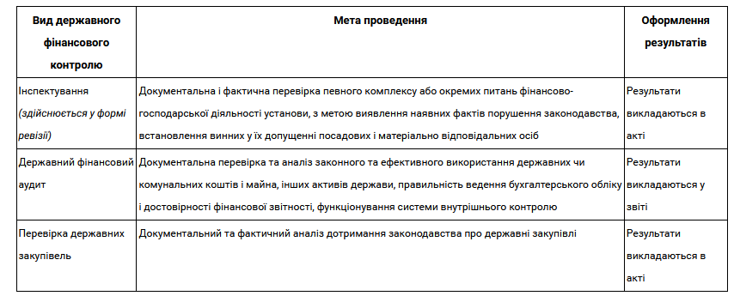

Slide 7
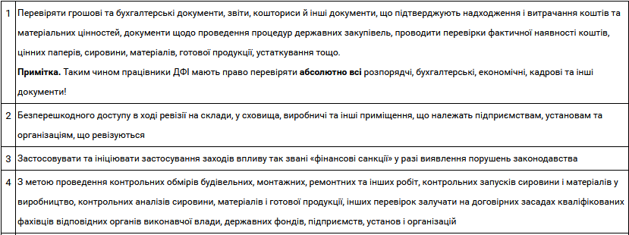
Права працівників ДАС під час проведення державного фінансового контролю

Slide 8
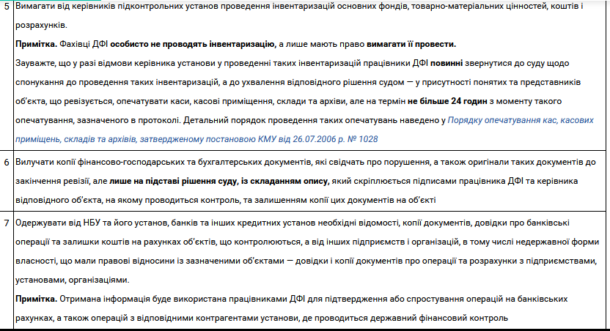

Slide 9
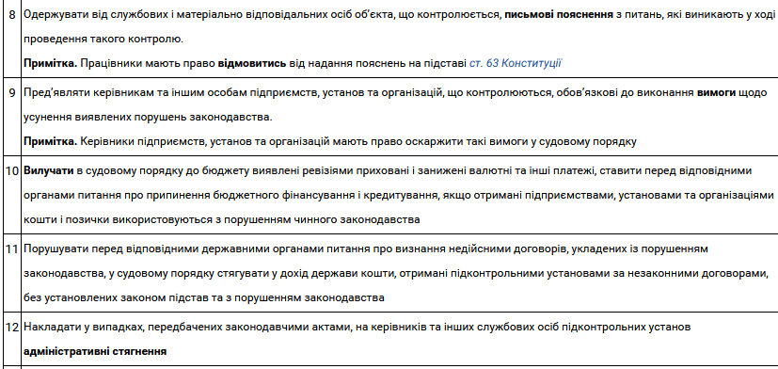

Slide 10
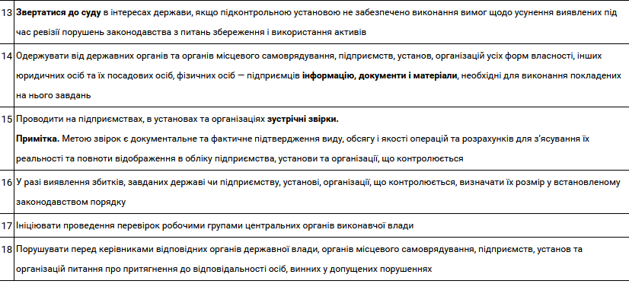

Slide 11
Порядок і особливості проведення інспектування працівниками ДАС
Плановою виїзною ревізією є ревізія у підконтрольних установах, яка передбачена у плані контрольно-ревізійної роботи ДАС і проводиться за місцезнаходженням такої підконтрольної установи чи за місцем розташування об’єкта права власності, стосовно якого проводиться ревізія.
Минули ті часи, коли включення об’єктів до планів контрольно-ревізійної роботи ДАС, а відповідно і проведення ревізій, проводилось за одним критерієм — періодичність. Тобто усі підконтрольні об’єкти, які закріплені в мережі відповідного підрозділу ДАС, мали бути охоплені ревізіями не рідше ніж раз на три роки.
З 2012 року відбір об’єктів до планів контрольно-ревізійної роботи ДАС докорінно змінився і проводиться на підставі ризикорієнтованого підходу.

Slide 12
Суть цього підходу полягає у тому, що відбір об’єктів для проведення контролю здійснюється на підставі оцінки ймовірних ризиків допущення ними фінансових порушень.
Для забезпечення ризикорієнтованого відбору об’єктів аналізується інформація, копії фінансових документів, які отримуються від підконтрольних установ та інших джерел на письмові запити ДАС.
Увага! Із запровадженням ризикорієнтованого відбору кількість об’єктів контролю для проведення планових виїзних ревізій значно зменшилась.
Отже, у разі якщо підприємство, установа, організація не має, наприклад, значних обсягів фінансування, капітальних видатків, дебіторсько-кредиторської заборгованості, а також відсутня інформація від правоохоронних органів щодо суми ймовірної матеріальної шкоди (збитків) або взаємовідносин із суб’єктами господарювання з ознаками фіктивності, то проведення планової ревізії можна не чекати взагалі.

Slide 13
Важливо! Відповідно до ч. 2 ст. 11 Закону № 2939 планова виїзна ревізія проводиться не частіше ніж один раз на календарний рік.
Важливо! Сьогодні право на проведення планової виїзної ревізії надається лише у тому разі, коли об’єкт, в якому планується проведення ревізії, не пізніше ніж за десять днів до дня її проведення письмово повідомлено про дати початку та закінчення ревізії.
Позаплановою виїзною ревізією вважається ревізія, яка не передбачена в планах роботи органу ДАС.
Розглянемо, що саме є підставами для проведення такої ревізії:

Slide 14
1) Надходження від підконтрольної установи скарги про порушення законодавства посадовими особами органу ДАС під час проведення планової чи позапланової ревізії, і в якій міститься вимога про повне або часткове скасування результатів ревізії
2) Виникнення потреби у перевірці відомостей, отриманих від особи, яка мала правові відносини з підконтрольною установою, якщо ця установа не надасть пояснення та їх документальні підтвердження на обов’язковий письмовий запит органу ДАС протягом десяти робочих днів з дня отримання запиту. Примітка. Як правило, потреба в перевірці відомостей виникає у разі необхідності всебічного розгляду працівниками ДАС скарг, що надходять від громадян, на дії або бездіяльність посадових осіб підприємств, установ, організацій
3) Проводиться реорганізація (ліквідація) підконтрольної установи
4) Надходження доручення щодо проведення ревізій у підконтрольних установах від КМУ, органів прокуратури, органів доходів і зборів, МВС, СБУ, Національного антикорупційного бюро України, яке містить факти щодо порушення підконтрольними установами законів України, перевірку додержання яких віднесено законом до компетенції органів ДАС

Slide 15
5) Виявлення вищестоящим органом ДАС фактів невідповідності вимогам законів актів ревізій, складених нижчестоящим органом ДАС. Примітка. Ініціювання вищестоящим органом ДАС проведення позапланової ревізії можливо лише у тому разі, коли стосовно посадових або службових осіб нижчестоящого органу ДАС, які проводили ревізію, розпочато службове розслідування або у випадку повідомлення їм про підозру у вчиненні кримінального правопорушення

Slide 20
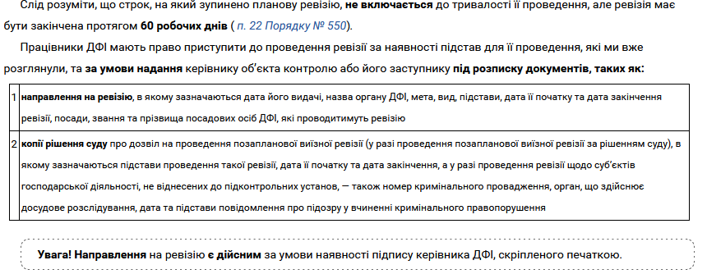

Slide 21
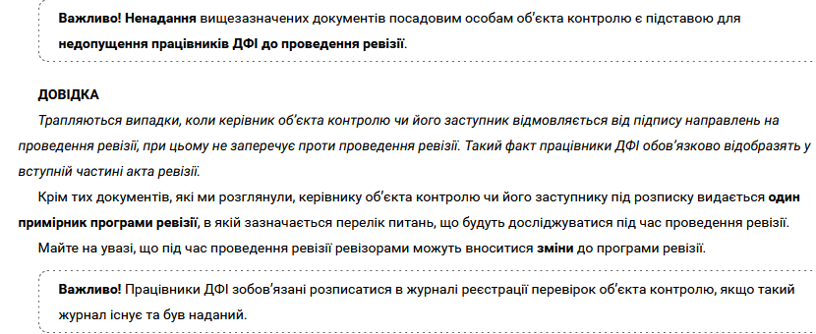

Slide 23
Питання, визначені в програмі ревізії, які підлягають контролю, перевіряються шляхом документальної та фактичної перевірки.
З самого визначення «документальна перевірка» зрозуміло, що вона передбачає контроль за документами об’єкта контролю, який здійснюється по двох напрямках:
— перевірка за формою;
— перевірка за змістом.
Так, перевірка за формою передбачає контроль за дотриманням об’єктом контролю вимог чинного законодавства щодо порядку складання і оформлення первинних, зведених облікових, підтверджуючих та інших документів.

Slide 24
При проведенні працівниками ДАС такої перевірки особлива увага звертається на:
1) наявність та правильність заповнення обов’язкових реквізитів документів
2) необхідність використання у встановлених випадках бланків типових та спеціалізованих форм, затверджених відповідними органами
3) можливість використання самостійно виготовлених об’єктом бланків, які повинні обов’язково містити реквізити типових або спеціалізованих форм
4) способи і засоби заповнення документів, несанкціоноване втручання в їх оформлення та їх повторне використання
5) забезпечення збереження документів протягом установленого періоду їх зберігання
6) своєчасність відображення в бухгалтерському обліку господарських операцій, зафіксованих первинними та підтверджуючими документами
7) наявність всіх первинних, підтверджуючих чи інших документів, які засвідчують здійснення господарських операцій, відображених у бухгалтерському обліку

Slide 25
У свою чергу, перевірка за змістом передбачає контроль за відповідністю господарських операцій, що зафіксовані в первинних, зведених облікових, підтверджуючих та інших документах, нормам, установленим чинним законодавством для відповідної галузі, до якої належить об’єкт контролю, та внутрішнім документам установи (Статут, положення, накази, розпорядження тощо), які прийняті в межах законодавства.
Що ж стосується «фактичної перевірки», то вона передбачає контроль:
1) за наявністю готівки, цінних паперів, бланків суворої звітності, оборотних і необоротних активів, інших матеріальних і нематеріальних цінностей шляхом проведення інвентаризації, обстеження та контрольного обміру виконаних робіт
2) за правильністю та обґрунтованістю застосування норм витрат сировини і матеріалів, виходу готової продукції і природних втрат шляхом організації контрольних запусків у виробництво, контрольних аналізів готової продукції та інших дій

Slide 26
Слід відмітити, що ДАС визначає суцільний спосіб перевірки більш пріоритетним, і тому вимогами Методичних рекомендацій № 90 чітко визначені питання програми ревізії, які працівникам ДАС обов’язково необхідно дослідити саме суцільним способом.
До таких питань належать:
1) операції на рахунках в органах Державної казначейської служби
2) відчуження та надання в оренду державного та комунального майна
3) використання кредитів (позик), одержаних під державні (місцеві) гарантії
4) видатки на капітальне будівництво, реконструкцію та ремонт, інші капітальні видатки
5) операції в межах здійснення спільної діяльності
6) операції з провадження інвестиційної діяльності, в тому числі використання бюджетних коштів в межах реалізації інвестиційних проектів
7) операції з цінними паперами
8) оплата консалтингових та аудиторських послуг, страхування, представницьких заходів та реклами
9) операції за договорами, укладеними з нерезидентами

Slide 27
Як було вже зазначено раніше, з метою документального та фактичного підтвердження виду, обсягу і якості операцій та розрахунків для з’ясування їх реальності та повноти відображення в обліку об’єкта контролю працівники ДАС можуть проводити на інших підприємствах, в установах та організаціях зустрічні звірки.
З цією ж метою до юридичних осіб та фізичних осіб — підприємців можуть направлятися запити щодо надання інформації, документів і матеріалів, необхідних для підтвердження в ході ревізії операцій об’єкта контролю.
Увага! Для проведення зустрічної звірки працівник ДАС повинен мати направлення такої ж форми, як і направлення на проведення ревізії.
Важливо! Об’єкт, на якому планується проведення зустрічної звірки, про це завчасно не повідомляється.
За результатами зустрічної звірки у чотирьох примірниках складається довідка, один з яких залишається на об’єкті, де проводилася зустрічна звірка.

Slide 28
Підписання та вручення об’єкту довідки зустрічної звірки здійснюються у тому ж порядку, який визначений для акта ревізії. Такий порядок ми розглянемо пізніше.
Важливо! Якщо вам спаде на думку не допустити працівників ДАС до проведення зустрічної звірки, вони складуть акт, у якому зафіксують такий факт, і письмово проінформують правоохоронні органи для вжиття відповідних заходів, а вони, як показує практика, будьте впевнені, забезпечать допуск працівників ДАС до проведення звірки.

Slide 29
Керівники об’єкта, в якому проводиться ревізія, а також підприємства, установи чи організації, у яких проводиться зустрічна звірка, згідно з п. 15 Порядку № 550 повинні забезпечити працівників ДАС:
1) місцем для роботи
2) створенням умов для зберігання документів
3) можливістю користування зв’язком, комп’ютерною, розмножувальною та іншою технікою, а також забезпечити надання інших послуг для виконання службових обов’язків
Важливо! Стосовно осіб об’єкта, де проводиться ревізія, які чинять перешкоди у проведенні зустрічної звірки або ревізії, вживають заходів для притягнення їх до адміністративної відповідальності.
Отже, штраф за перешкоджання в проведенні ревізії або зустрічної звірки можна отримати ще під час проведення цих заходів, а не після їх закінчення.

Slide 30
Взаємодія працівників ДАС та правоохоронних органів
Взаємодія працівників ДАС та правоохоронних органів регламентується Порядком № 346/1025/685/53.
ДОВІДКА
Цей документ регламентує питання розгляду звернень правоохоронних органів, призначення, організації та проведення планових та позапланових ревізій за ними, передачі їм матеріалів ревізій, зворотного інформування про результати розгляду переданих матеріалів, виділення спеціалістів органів ДАС та інші питання.

Slide 31
Так, Порядком № 346/1025/685/53 передбачено, що працівники ДАС за зверненнями правоохоронних органів можуть брати участь у перевірках, що проводяться правоохоронними органами.
Зауважте, від того, належить об’єкт, на якому працівники ДАС повинні провести перевірку, до підконтрольних або ні, залежать і питання, які працівники ДАС можуть перевіряти.
Так, на підконтрольних органам ДАС об’єктах ревізори мають право перевіряти такі питання:
1) використання і збереження державних фінансових ресурсів, необоротних та інших активів
2) правильності визначення потреби в бюджетних коштах та взяття зобов’язань
3) стан і достовірність бухгалтерського обліку і фінансової звітності
На не підконтрольних ДАС об’єктах у суб’єкта господарювання перевіряються питання:
1) використання і збереження фінансових ресурсів, необоротних та інших активів
2) стан і достовірність бухгалтерського обліку і фінансової звітності
Працівники ДАС, які відвідали вас у якості залучених спеціалістів, повинні мати лист відповідного органу ДАС про направлення саме цих працівників для проведення перевірки та відповідно своє службове посвідчення.
Таке перебування ревізорів може тривати до 10 робочих днів, але за письмовим зверненням правоохоронного органу цей строк може бути подовжений службовою особою органу ДАС.

